Slide 1
KI und die Frage der Ethik Wie können wir KI fair für alle machen?
Stiftsschule Einsiedeln
14.05.2025

Slide 2
Wie Lernt eine KI?
Eine KI lernt von (vielen) Daten
Maschinelles Lernen ist abhängig von Vorgaben des Menschen
Im Moment sagen wir der Maschine ganz genau, was sie für Daten bekommt und nach welcher Art von Mustern sie suchen sollen. Da ist nichts selbständig.
Maschine verarbeitet sehr schnell viele Daten und erkennt auch kleine Muster
Notes:
- Das geschieht nicht selbständig; da ist heute gar nichts selbständig dran. Wir suchen aus, welche Daten da reingehen. Wir brauchen eine große Datenmenge. Aber wir müssen reduzieren, wie viele Informationen in einem Datenpunkt stecken. Denn je mehr Informationen pro Datenpunkt es gibt, desto mehr Möglichkeiten gäbe es, nach Mustern zu suchen. Das kann die Maschine irgendwann nicht mehr leisten. Dann fällt sie auch auf Zufälligkeiten herein. Heute ist also das maschinelle Lernen absolut davon abhängig, dass wir als Menschen vorgeben, welche Eigenschaften überhaupt nach Mustern durchsucht werden sollen und mit welcher Art von Mustern gerechnet werden soll.

Slide 3
Teil 1: Biased AI
Stiftsschule Einsiedeln
14.05.2025

Slide 4

Biased AI
Challenge 1: Gib in deine Lieblingssuchmaschine "Größte Führungspersönlichkeiten aller Zeiten" ein

Slide 5
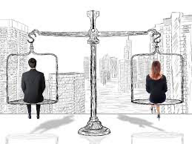
Biased AI
Du wirst wahrscheinlich eine Liste mit den bedeutendsten männlichen Persönlichkeiten der Welt sehen. Wie viele Frauen zählst du?

Slide 6
Biased AI
Challenge 2: Macht ein Bildersuche "Schulmädchen"

Slide 7
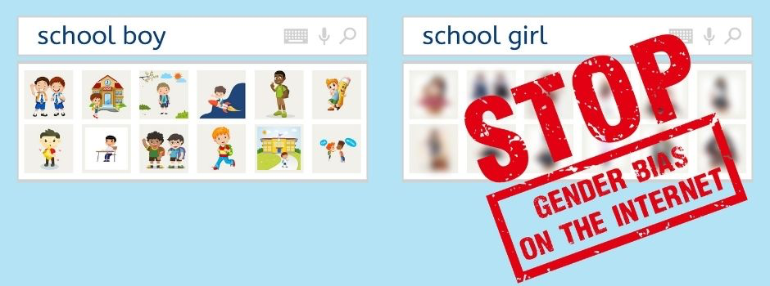
Biased AI

Slide 8
Biased AI
Ihr habt höchstwahrscheinlich eine Seite voller Frauen und Mädchen in allen möglichen sexualisierten Kostümen zum Vorschein bringen.
Challenge 3: Wenn du "Schuljunge" eingibst, was passiert dann?
Notes:
zeigen die Ergebnisse überraschenderweise vor allem normale Schuljungen. Keine oder nur sehr wenige Männer in sexualisierten Kostümen.

Slide 9

Biased AI
Wie kann das sein?

Slide 10
Biased AI
Dies sind Beispiele für geschlechtsspezifische Verzerrungen in der künstlichen Intelligenz, die auf stereotype Darstellungen zurückzuführen sind, die tief in unserer Gesellschaft verwurzelt sind.
KI-Systeme liefern verzerrte Ergebnisse.
Die Suchmaschinentechnologie ist nicht neutral, da sie grosse Datenmengen verarbeitet und die Ergebnisse mit den meisten Klicks nach den Vorlieben und dem Standort der Nutzer/innen priorisiert.
→ Eine Suchmaschine kann zu einer «Echokammer» werden, die Vorurteile in der realen Welt aufrechterhält und diese Vorurteile und Stereotypen online weiter verfestigt.

Slide 11
Biased AI
Wie können wir für ausgeglichenere und genauere Ergebnisse sorgen?
Können wir voreingenommene Suchergebnisse melden?
Wie würden oder sollten Frauen in den Suchergebnissen korrekt dargestellt werden?
Notes:
Geschlechtsspezifische Verzerrungen sollten bei der Entwicklung von Algorithmen, bei den großen Datensätzen, die für ihr Lernen verwendet werden, und bei der Verwendung von KI zur Entscheidungsfindung vermieden oder zumindest minimiert werden.
Um stereotype Darstellungen von Frauen in der digitalen Welt zu vermeiden, will die UNESCO geschlechtsspezifische Vorurteile in der KI bekämpfen.

Slide 12
Teil 2: Autonomes Fahren
Stiftsschule Einsiedeln
14.05.2025

Slide 13
Autonomes Fahren
Wie können wir für ausgeglichenere und genauere Ergebnisse sorgen?
Können wir voreingenommene Suchergebnisse melden?
Wie würden oder sollten Frauen in den Suchergebnissen korrekt dargestellt werden?

Slide 14
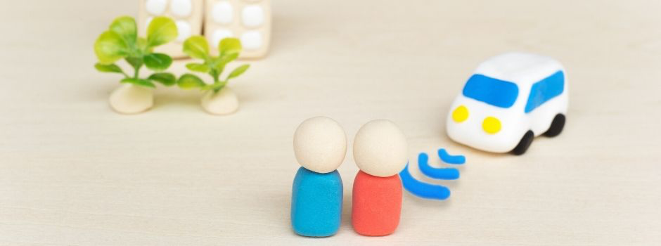
Autonomes Fahren
Ein autonomes Auto ist ein Fahrzeug, kann seine Umgebung zu erkennen und sich mit wenig oder gar keinem menschlichen Eingriff zu bewegen
Damit sich das Fahrzeug sicher fortbewegen und seine Umgebung verstehen kann, muss eine enorme Menge an Daten von unzähligen verschiedenen Sensoren im Fahrzeug erfasst werden, die jederzeit verfügbar sind.
Diese werden dann vom autonomen Fahrcomputersystem des Fahrzeugs verarbeitet.

Slide 15
Autonomes Fahren
Moralische Entscheidungen werden von jedem Menschen täglich getroffen.
Zum Beispiel: Wenn ein Fahrer oder eine Fahrerin auf die Bremse tritt, um einen Fussgänger oder eine Fussgängerin nicht anzufahren, trifft er oder sie die moralische Entscheidung, das Risiko vom Fussgänger oder der Fussgängerin auf die Menschen im Auto zu verlagern.
Challenge 1: Stell dir vor, ein autonomes Auto mit kaputten Bremsen fährt mit voller Geschwindigkeit auf eine Grossmutter und ihr Kind zu. Durch ein kleines Ausweichmanöver kann einer der beiden gerettet werden.

Slide 16
Autonomes Fahren
Diesmal ist es kein menschlicher Fahrer, der die Entscheidung trifft, sondern der Algorithmus des Autos.
Wen würdest du wählen, die Großmutter oder das Kind? Denkst du, es gibt nur eine richtige Antwort?
→ Dies ist ein typisches ethisches Dilemma, das zeigt, wie wichtig die Ethik bei der Entwicklung von Technologien ist.

Slide 17
Autonomes Fahren
Challenge 2: Was würdet Ihr an der Stelle der KI machen? Testet es hier:
Geht auf diese Website: https://www.moralmachine.net/
Click auf «Start Judging» oder «Beurteilung beginnen»

Slide 18
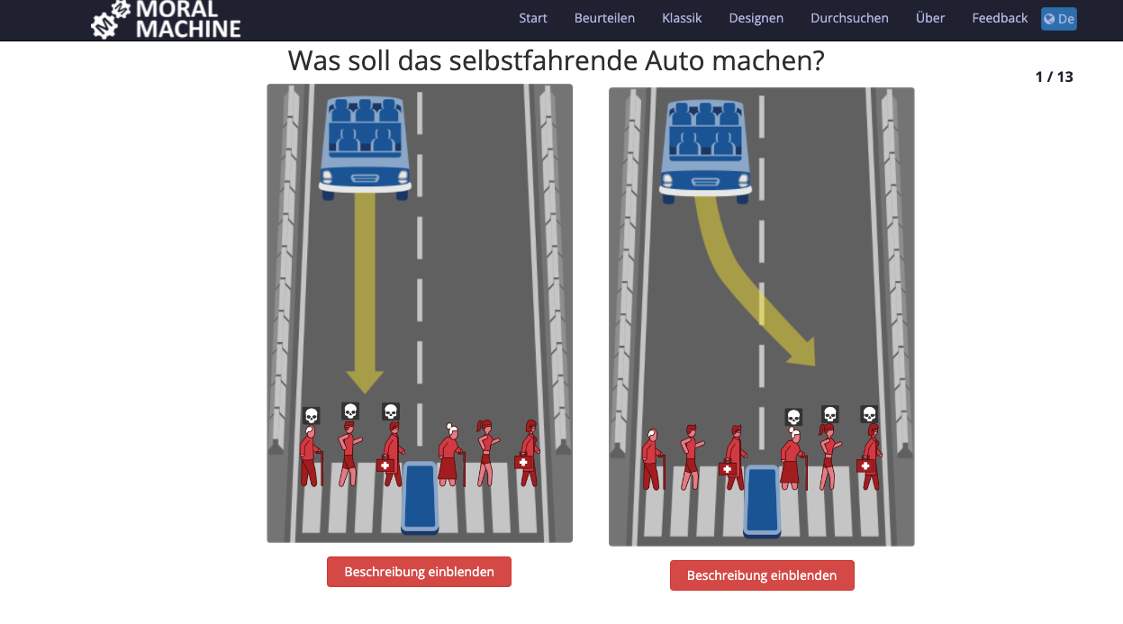
Autonomes Fahren

Slide 19
Autonomes Fahren
Challenge 3: Wer ist im Falle eines Unfalls verantwortlich? die Autofirma oder der „Passagier“ im Auto,..?
Wer sollte diese Entscheidung machen?
Challenge 4: Moralische Entscheidungen Einstellungen für selbstfahrende Autos

Slide 20
Danke you
Fragen?
Notes:
What we need from them :
Advice on how to pursue the project
Did I missed something in my research / litteture review
Point of contact in case I have some questions

